Slide 1



Projet web
Réalisation d’un site internet
Par
Thomas Kutyla
Félicien Putinier
Papilo Ndiaye

Slide 2
Sommaire
Recherche
objectifs
Recherche d’outils
Répartition du travail
Définition des exigences
Présentation du site
Présentation du code
Conclusion

Slide 3






Recherche
Bootstrap
Objectif : Réalisation d’un site internet en Html/CSS/php
Outils
WampServer
phpMyAdmin

Slide 4

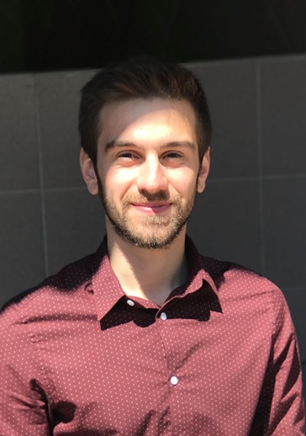
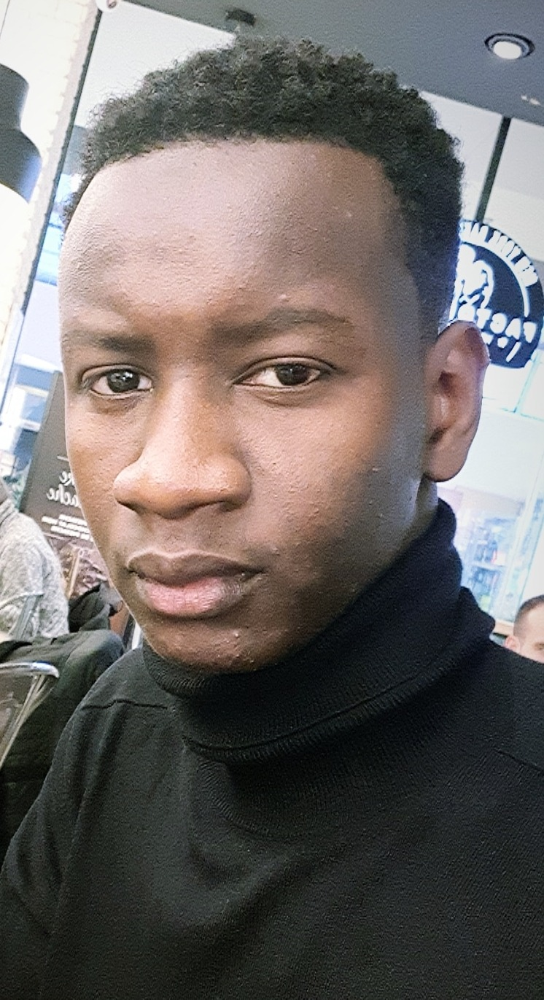

Répartition du travail
BDD
HTML
CSS
BDD
HTML
CSS

Slide 5
D
Définition des exigences

Slide 6



PLAN DU DIAPO MAMENE
Objectif : réalisation d’un intranet
Recherche d’outils: bootstrap…
Travail d’équipe : répartition
Développement du site (présentation)
Définition
des exigences (cdc)
Partie recherche
Présentation du code
Conclusion : Expérience apporté

